Slide 1

Transações online
Elementos do grupo:
Filipe rodrigues Fonseca up202003474
Rui filipe Teixeira Alves up201905853

Slide 2
problema
Complementar o sistema implementado na 1ª parte do Projeto, adicionando estruturas de dados não-lineares.
Adicionar Fornecedores da Buy Now, guardando os seus dados em árvores binárias de pesquisa.
Adicionar sistema de entregas ao domicílio, com a utilização de carrinhas cujos dados são guardados em filas de prioridades.
Adicionar um sistema de apoio ao cliente, através da recessão de mensagens eletrónicas, guardadas numa tabela de dispersão para posterior tratamento.

Slide 3
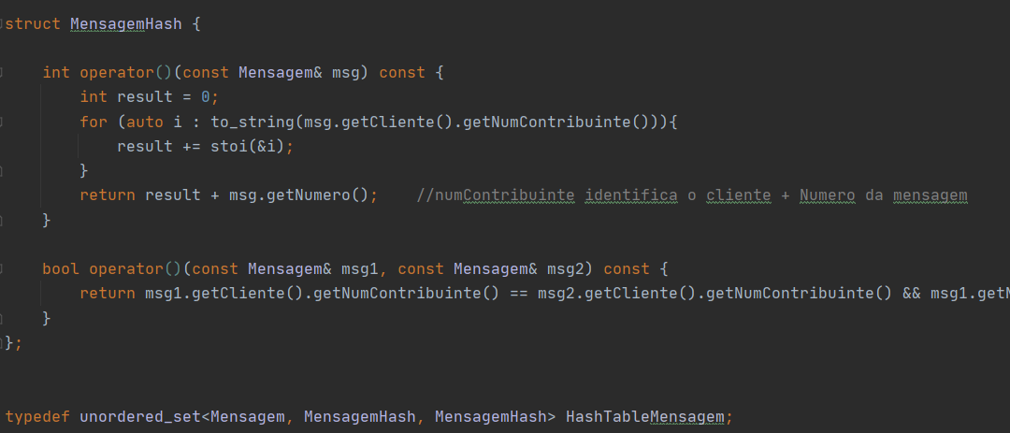
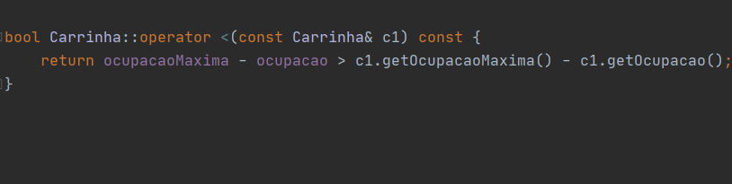
SOLUÇÃO
Implementação de operadores de forma a que os dados ficassem organizados da forma que queríamos na respetiva estrutura de dados.

Slide 4
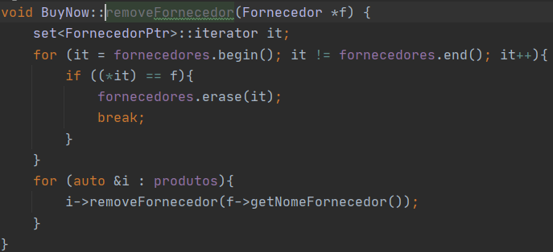
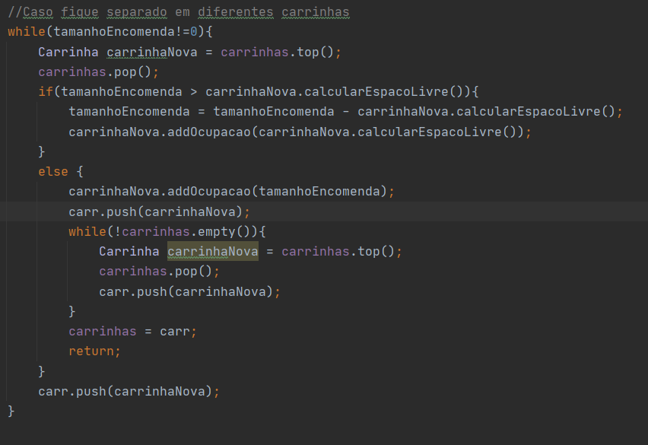
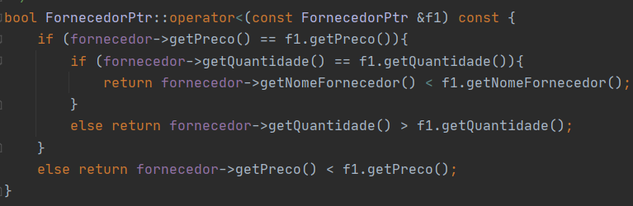
Algoritmos Importantes

Slide 5
Estrutura dos ficheiros
Carrinhas:
Id
Ocupação
Capacidade Máxima
Fornecedores:
Nome
Número de Contribuinte
Id do Produto que vende
Preço a que vende
Quantidade que tem para vender
Mensagens:
Número de contribuinte de quem escreveu
Mensagem
0 (significa que a mensagem não foi respondida) ou 1 (mensagem já foi respondida)

Slide 6

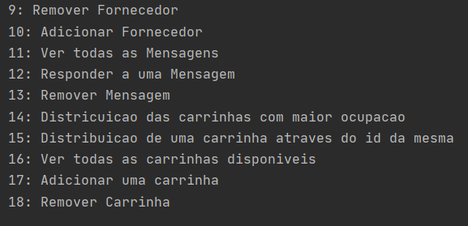
Crud e listagens (CompletA)
As funcionalidades de Criar/Ler/Atualizar/Remover foram implementadas para todas as novas classes (Fornecedores/Mensagens/Carrinhas)

Slide 7
Destaque de Funcionalidade
Quando o utilizador compra um produto, caso o stock deste fique abaixo do stock mínimo, o programa verifica se é possível ir buscar a alguma física e, caso não seja possível, faz a compra automática ao fornecedor que vende mais barato. (Função reporStock() da classe BuyNow)
A utilização desta função permite ao utilizador voltar a comprar um produto

Slide 8
participação
Participação:
Rui Alves: 2/3
Filipe Fonseca: 1/3

